Slide 1

Présentation du Stage
d’Observation
Van Bellinghen Brandon

Slide 2
Plan
Introduction
Présentation de Distrilog
Partenaire de Distrilog
Objectif du Stage
Description du Stage
Déroulement du Stage
Localisation du Stage
La gestion des marchandise
La gestion des commandes
L’outil informatique
Distrilog et ma formation à l’IPL
Conclusion
Remerciement
1

Slide 3
1. Introduction
2

Slide 4
Présentation de Distrilog
Domaine d’activité: services logistiques
Société créée en 1991
146 millions d’euro en C.A en 2021
3

Slide 5
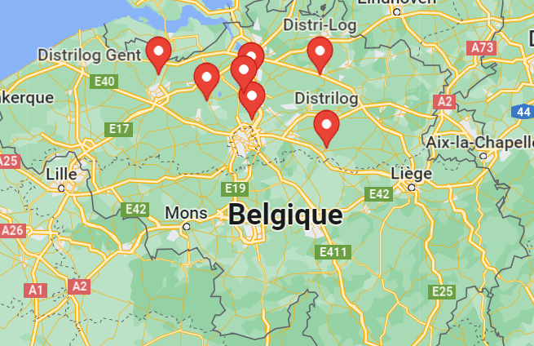
Présentation de Distrilog
20 entrepôts
dans la Belgique
4

Slide 6




Partenaire de Distrilog
5

Slide 7
2. Objectif du Stage
Observer le travail journalier d’une personne dans le secteur C.S.A.
6

Slide 8
3. Description du Stage
7

Slide 9
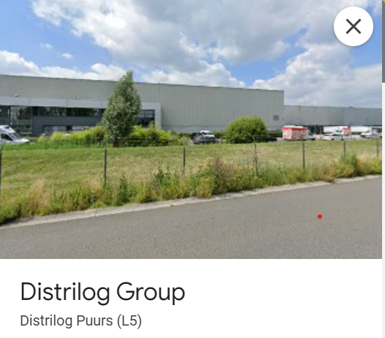
Emplacement du Stage
À Puurs Dans la région
d’Anvers
Dans le secteur
C.S.A
8

Slide 10
Déroulement du Stage
Présentation du serveur C.S.A
Observation de la gestion des marchandises dans l’entrepôt
Observation de la gestion de la préparation des commandes
Observation l’outils informatiques utilisée par les employés
9

Slide 11
La gestion des marchandises
Modifier la quantité de marchandise
Supprimer une marchandise
Vérifier le poids et la taille de la marchandise
Trouver l’emplacement d’une marchandise
Bloquer des marchandises
10

Slide 12
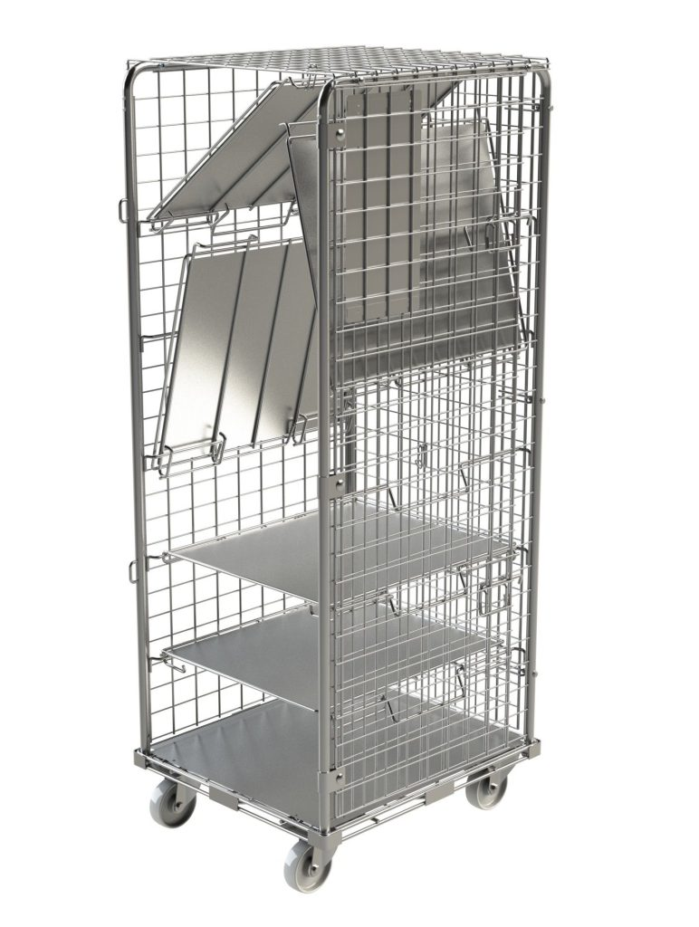
La gestion de la préparation des commandes
Voir la progression d’une commande
Confirmer que la commande est fini
Savoir qui prépare la commande
Savoir où se trouve la commande
Dans le Frigo (-4 °C ou -25°C )
Dans la Zone Sec
Savoir dans quelle RollCage se trouve la commande
Savoir la destinations de la commande
11

Slide 13
L’outils informatique
Coder par Delhaize
Gérer une base de donnée
Gérer la marchandise
Gérer les commandes
Gérer les facture
Utiliser que dans cette entrepôt
12

Slide 14
4. Distrilog et ma formation à IPL
Des outils pas si méconnus/…
La gestion de base de donnée ( insert des nouvelles marchandise,..)
Des utilisations de la suite MS office
13

Slide 15
5. Conclusion
14

Slide 16
6. Remerciement
Je remercie mes deux responsables de Stage
Dagmar Callebert
Lucia Loomans
Je remercie aussi le groupe Distrilog
15

Slide 17
Question
16

